Slide 1


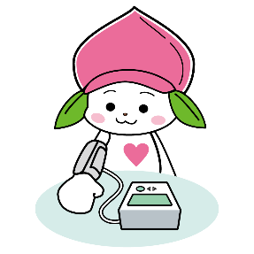
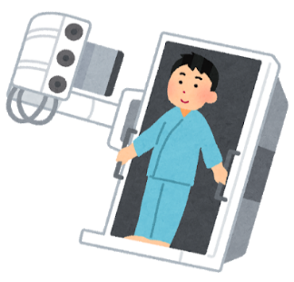
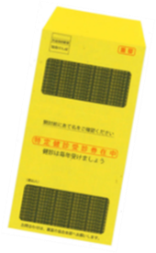
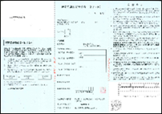


協会けんぽ加入の４０歳から７４歳の被扶養者の方へ
市町村の集団健診で
特定健診を無料で受診できるチャンスです！
市町村の集団健診で
特定健診を無料で受診できるチャンスです！
協会けんぽ加入の方も市町村の集団健診で「特定健診」を受診することができます。
健診費用を協会けんぽが全額補助しますので、自己負担額は0円。
また、住民健診としてがん検診等を実施します。（別途料金）
がん検診の詳細は、お住いの市町村にお問合せください。
協会けんぽが実施
市町村が実施
特定健診
（無料）
市町村の健診は
がん検診と一緒に
受診できて便利！
がん検診
（別途料金）
健診当日、必ずお持ちいただくもの
特定健康診査受診券
マイナ保険証等
※マイナ保険証等の確認方法については、
各会場の指示に従ってください
「特定健診」は市町村の集団健診以外に、
さまざまな受診方法がございます。
協会けんぽ
ホームページ
保健グループ ℡024-523-3919
福島市栄町6－6 福島セントランドビル8F

